Slide 1


K-Digital Training
비트캠프
팀 프로젝트 명 (주제)
TEAM I조 어벤져스 (팀명)
김○○, ○○, 이○○, 최○○, 정○○
※ 양식은 예시로 자유롭게 변경 가능하나, 목차 안에 구성된 내용은 포함되도록 작성(해당 템플릿 활용 지향)

Slide 2
00
작성요령
▶
본 훈련생 포트폴리오 양식은 대표 프로젝트의 팀 별로 각각 작성하여 제출
▶
프로젝트 수행 과정 및 결과에 대해서는 제공된 목차 및 세부 항목별 작성요령을 참조하여 작성하되, 프로젝트 특성에 따라 기본적인 구성을 유지한 상태에서 제공 양식을 보완하거나 추가하여 작성할 수 있음
▶
[별첨2] 팀별 프로젝트 수행 결과 작성 양식을 대체할 수 있는 훈련생 포트폴리오, 결과보고서 등 다른 문서가 있는 경우 대체하여 제출 가능
▶
훈련생 포트폴리오에 작성한 내용은 관련 증빙자료를 제출해야 함
▶
작성 예시 및 작성요령 등은 모두 삭제 후 제출

Slide 3
목차
01. 프로젝트 개요
02. 프로젝트 팀 구성 및 역할
03. 프로젝트 수행 절차 및 방법
04. 프로젝트 수행 결과
05. 자체 평가 의견

Slide 4
01
프로젝트 개요
▶
[프로젝트 개요]는 아래와 같은 내용 등으로 구성하여 작성한다.
프로젝트 주제 및 선정 배경(기획의도 등)
제주도 퇴근 버스 탑승 승객 예측 분석 및 모델링을 연구하였다.
본 연구를 통해 효율적인 제주도 버스 배차 시간 및 장소를 관리할 수 있는 효과를 기대한다.
프로젝트 개요(프로젝트 구현 내용, 컨셉, 훈련내용과의 관련성 등) 본 교육과정에서 배운 머신러닝/딥러닝 파이썬 회귀분석을 통해 y(퇴근시간승객) 값을 예측해보았다.
활용 장비 및 재료(개발 환경 등) 개발환경 python pandas,scikit learn, tensroflow server
프로젝트 구조
데이터 전처리 -> 모델 선정 -> 최적의 모델/파라미터 탐색 -> 분석 및 예측
기대 효과 본 연구를 통해 효율적인 제주도 버스 배차 시간 및 정류장을 관리할 수 있는 효과를 기대한다.

Slide 5
02
프로젝트 팀 구성 및 역할
▶
[프로젝트 팀 구성 및 역할]은 프로젝트를 기본 단위로 작성하며 팀원의 수에 따라 칸을 추가/삭제할 수 있다.
담당 업무 : 훈련생 별로 해당 프로젝트를 진행하면서 주도적으로 참여한 부분을 중심으로 작성
훈련생 | 역할 | 담당 업무
김○○ | 팀장 | ▶ 데이터 정제 및 정규화 ▶ 모바일 서비스 테스팅
박○○ | 팀원 | ▶ 모바일 플랫폼 구현 ▶ 외부 데이터 수집
정○○ | 팀원 | ▶ 서비스 시스템 설계 ▶ 텍스트 마이닝

Slide 6
03
프로젝트 수행 절차 및 방법
▶
[프로젝트 수행 절차 및 방법]은 프로젝트의 사전 기획과 프로젝트 수행 및 완료 과정으로 나누어서 작성한다.
프로젝트 수행 절차를 도식화하여 제시하거나, 더 효과적으로 전달하는 방법 등이 있다면 수정하여 작성 가능
기획 단계에서 도출된 주제와 아이디어를 기반으로 실제 프로젝트를 수행한 세부적인 기간과 활동 내용 작성
구분 | 기간 | 활동 | 비고
사전 기획 | ▶ O/O(월) ~ O/O(금) | ▶ 프로젝트 기획 및 주제 선정 ▶ 기획안 작성 | ▶ 아이디어 선정
데이터 수집 | ▶ O/O(월) ~ O/O(금) | ▶ 필요 데이터 및 수집 절차 정의 ▶ 외부 데이터 수집 | ▶ 협약기업 데이터 협조
데이터 전처리 | ▶ O/O(월) ~ O/O(금) | ▶ 데이터 정제 및 정규화
모델링 | ▶ O/O(월) ~ O/O(금) | ▶ 모형 구현 | ▶ 팀별 중간보고 실시
서비스 구축 | ▶ O/O(월) ~ O/O(금) | ▶ 모바일 서비스 시스템 설계 ▶ 모바일 플랫폼 구현 | ▶ 최적화, 오류 수정
총 개발기간 | ▶ O/O(월) ~ O/O(금)(총 7주) | - | -

Slide 7
04
프로젝트 수행 결과
▶
[프로젝트 수행 결과]는 프로젝트 결과물이 도출된 과정을 세부적으로 기록
예시는 하나의 사례로 간단하게 제시한 것이므로 프로젝트의 성격에 따라 보다 자세하게 기록하며, 결과를 서술하는 과정에서는 활용된 기술(구현 방법), 핵심기능, 검증 결과* 등을 상세히 기재한다.
* 예. 빅데이터 직종의 경우 정확도 등
프로젝트의 결과는 그 과정이 잘 드러날 수 있도록 가공 과정부터 활용까지 전체적인 프로세스를 확인할 수 있도록 단계별로 작성
* 첨부 자료 예시: 결과물 사진, 시연 동영상 등 프로젝트의 우수성이 드러날 수 있는 자료

Slide 8
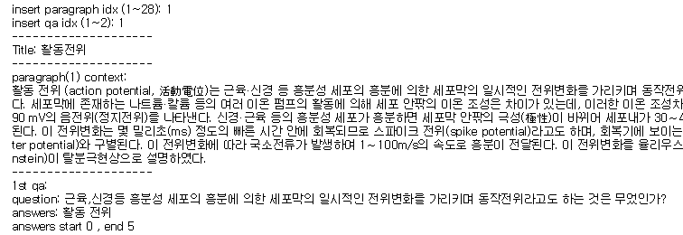
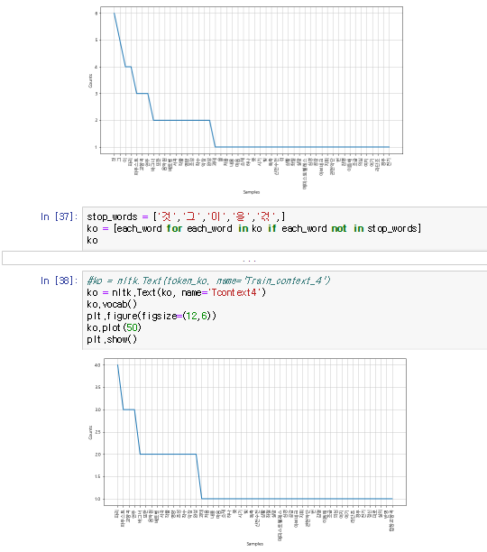
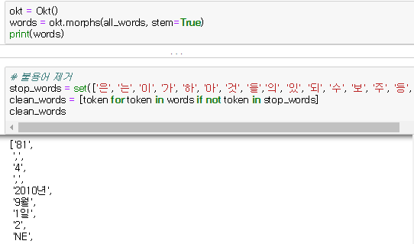
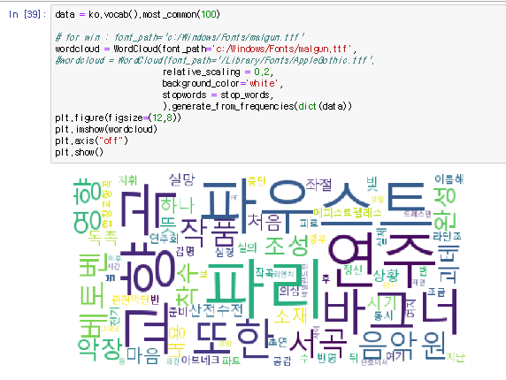
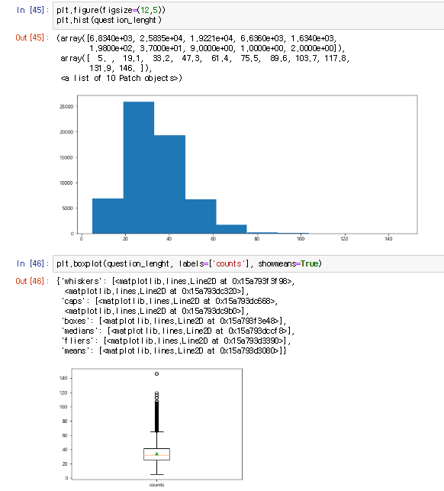
04
프로젝트 수행 결과
결과 제시 ① 탐색적 분석 및 전처리
▶
학습 데이터 소개 (Train/dev set)
LG CNS KORQUAD 질의응답 형식
· Context : 10,645개
· QA 쌍 : 66,181개
Tokenizing : Okt
Regular Expression : 불용어가 많아 필수 한글, 영어, 숫자만 추출
Embedding : 단어 임베딩(Glove) – 단어 사이 문맥상 유사성 이해
Vocabulary

Slide 9
04
프로젝트 수행 결과
결과 제시 ② 모델 개요
▶
LSTM(Long short-term memory)
피드백 루프를 순환하면서 주어진 입력에 관한 신경망 출력을 방지하기 위해 고안된 순환 신경망 (RNN: Recurrent Neural Network)
문단과 질의간
유사도 측정
(모델 학습)
신규 질문 입력
유사도 측정
(해당 문단 제시)

Slide 10
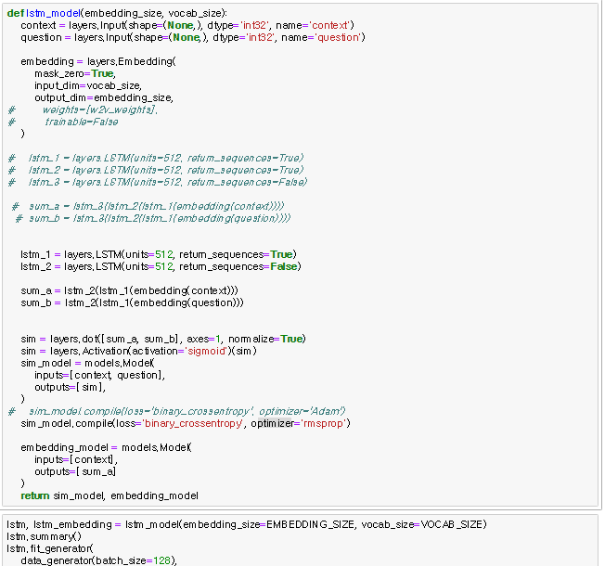
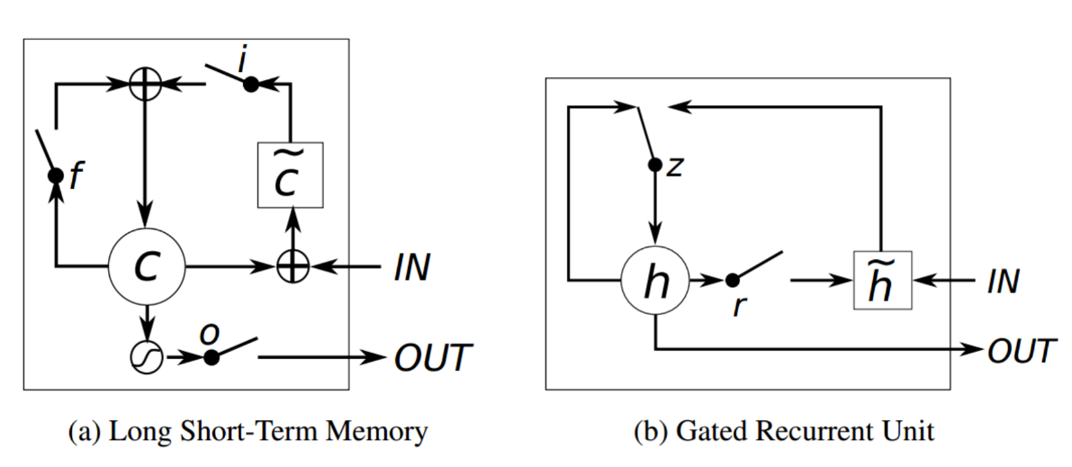
04
프로젝트 수행 결과
결과 제시 ③ 모델 선정 및 분석
▶
LSTM(Long short-term memory)
2Layer LSTM : 문단, 질문
코사인 유사도(문서)

Slide 11
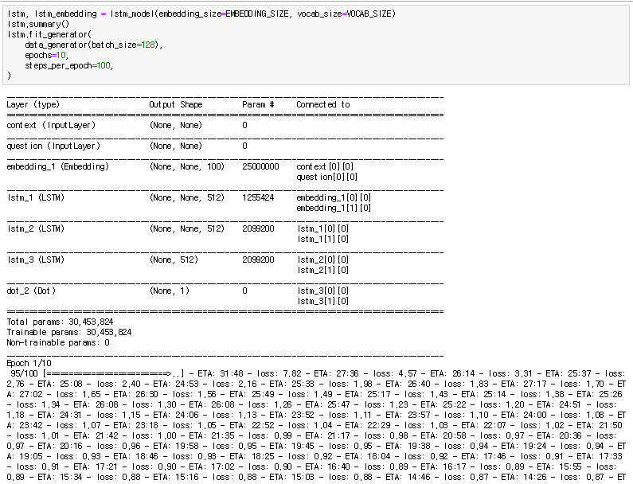
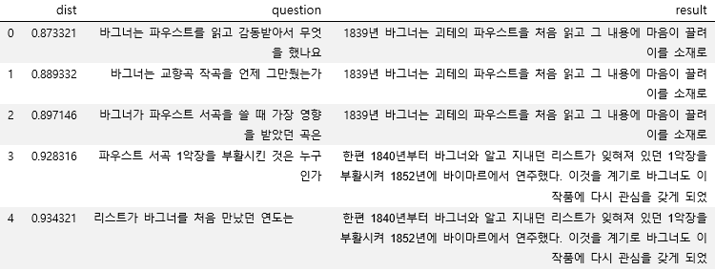
04
프로젝트 수행 결과
결과 제시 ④ 모델 평가 및 개선
▶
LSTM(Long short-term memory)
3Layer LSTM 으로 변경
옵티마이저 조정
: Adam ->‘rmsprop’로 변경
>> 학습속도 및 유사도 개선

Slide 12

04
프로젝트 수행 결과
결과 제시 ⑤ 시연 동영상
※ 별도 첨부 가능

Slide 13
05
자체 평가 의견
▶
[자체 평가 의견]은 프로젝트 결과물에 대한 프로젝트 기획 의도와의 부합 정도 및 실무 활용 가능 정도, 달성도, 완성도 등 훈련생의 자체적인 평가 의견과 느낀 점을 작성한다.
개인 또는 우리 팀이 잘한 부분과 아쉬운 점을 작성한다.
* 예. 모델 평가 결과, 정확도가 00.00%로 정확도 향상을 위해 모델 추후 개선 필요
프로젝트를 수행하면서 느낀 점이나 경험한 성과에 대하여 기재할 수 있으며, 경력 계획 등과 연관시켜 팀별 공통 의견 또는 개인 의견을 자유롭게 작성한다.

